Slide 1
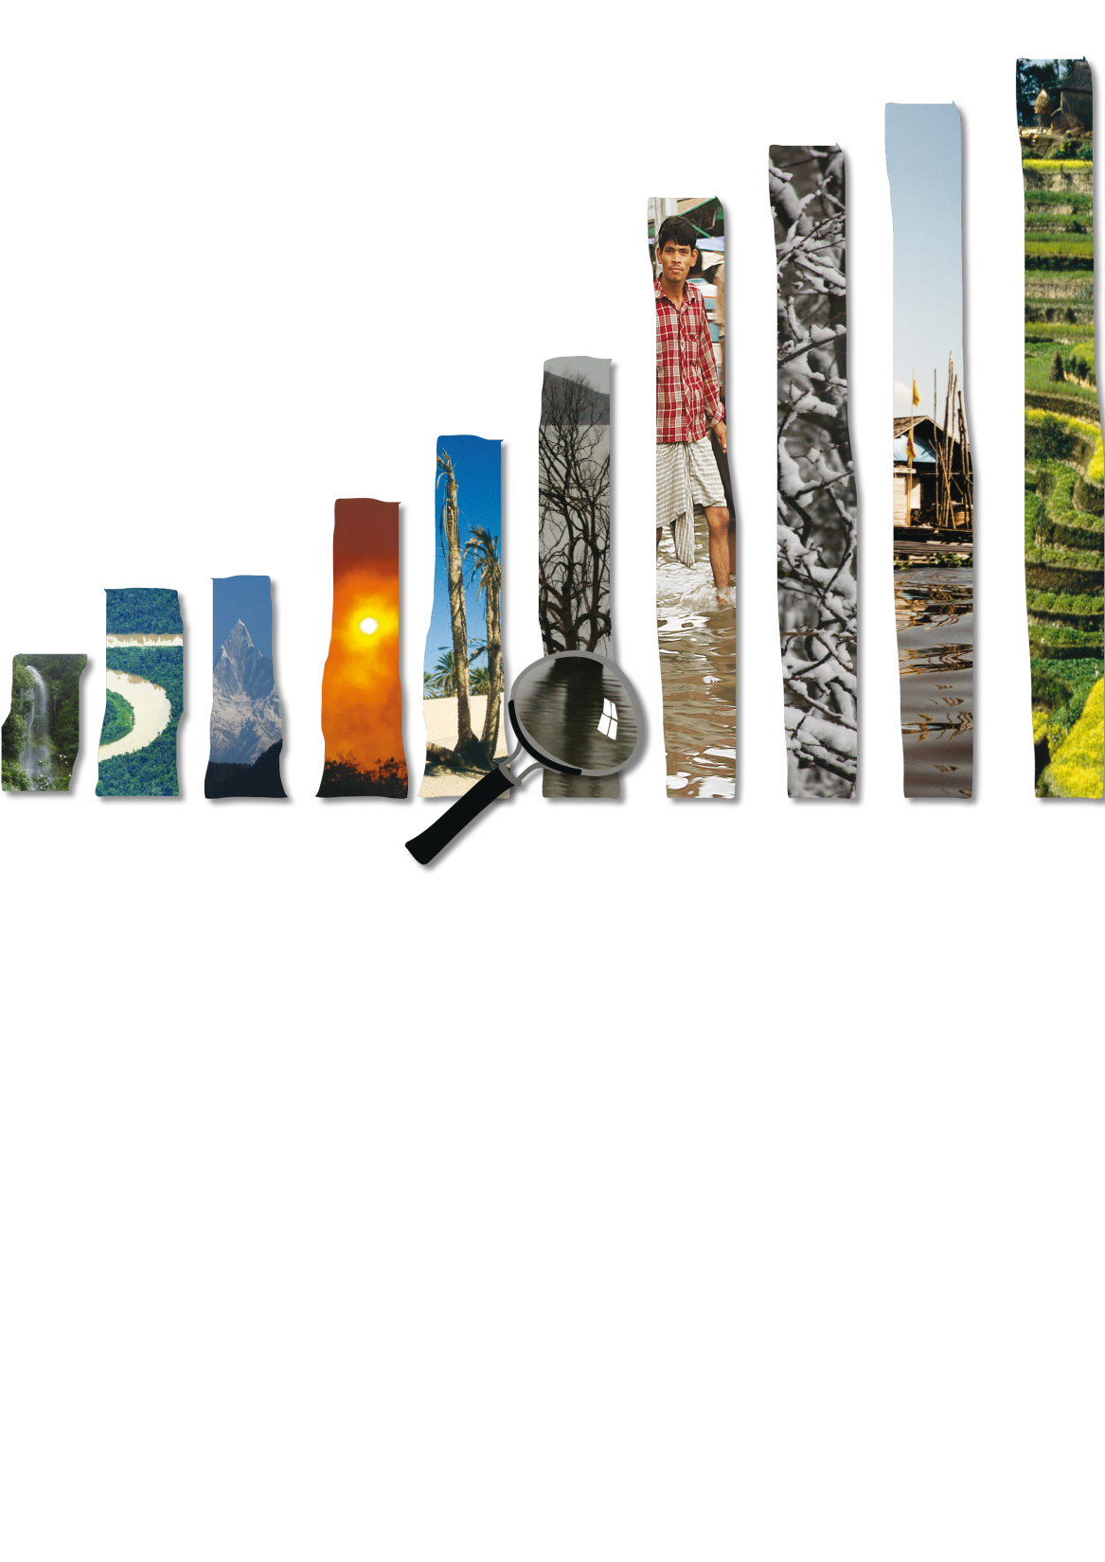

Descripción del país Zanadu
Notes:
>>Durante el ToT pedimos a los participantes que:
Trabajen en grupos y
Pongan junta toda la información para sus temas específicos (agua, clima, agricultura, gobernabilidad, sociedad y economía) y
la presenten a sus colegas.

Slide 2

Nota de impresión
Integrando la adaptación al cambio climático en la planificación del desarrollo
GIZ, en su calidad de empresa federal, apoya al Gobierno Alemán en el alcance de sus objetivos en el campo de la cooperación internacional para el desarrollo sostenible.
Publicado por:
Deutsche Gesellschaft für
Internationale Zusammenarbeit (GIZ) GmbH
Dag-Hammarskjöld-Weg 1-5
65760 Eschborn, Alemania
Telf: +49 61 96 79-0
Fax: +49 61 96 79-1115
E climate@giz.de
I www.giz.de
Programa de la Protección Climática de GIZ
Responsable
Ilona Porsché, GIZ; Michael Scholze, GIZ
Autores
Jennifer Frankel-Reed, Barbara Fröde-Thierfelder, Ilona Porsché
Contribuciones de
Alfred Eberhardt, Mark Svendsen, Lea Herberg, Martin Baumgart,
Udo Höggel, Michael Scholze, Alexander Fröde, Nana Künkel, miembros del Task Team de Cambio Climático y Cooperación para el Desarrollo de la OCDE
Coordinación
Ilona Porsché, Barbara Fröde-Thierfelder
Crédito de fotografías
© GIZ/Programa de Protección del Clima y Claudia Altmann,
Dirk Ostermeier, Florian Kopp, Georg Buchholz, Ira Olaleye,
Jörg Böthling, Manuel Hauptmann, Markus Kirchgessner,
Michael Gajo, Michael Netzhammer, Nicole Herzog, Peter Korneffel, Richard Lord, Robert Heine, Rüdiger Behrens, Ulrich Scholz,
Ursula Meissner, Uwe Rau
Diseño
Ira Olaleye
Los artículos escritos por los autores nombrados no necesariamente representan las opiniones de los editores.
Julio 2011
Traducción
La versión original de este material de capacitación se publicó en idioma inglés (“Integrating Climate Change Adaptation into Development Planning”). Está disponible en este enlace.
La traducción al español fue realizada por HELVETAS Swiss Intercooperation – PERÚ, y financiada por el Programa de Desarrollo Agropecuario Sustentable (PROAGRO, GIZ - Bolivia, Cooperación Suecia / Alemania) y el Programa Regional Amazonía (BMZ-DGIS-OTCA) – Brasil.
Notes:
2
2
Términos de uso
Este material de capacitación es propiedad de la GIZ. No se puede alterar esta diapositiva, añadir o borrar ninguna parte de su contenido ni cambiar las diapositivas maestras. El logo de la GIZ no podrá ser removido o cambiado de lugar y ningún otro logo o información podrá ser ubicado en las áreas de encabezado o pie de págica de las diapositivas maestras. Antes de añadir cualquier información a este material de capacitación, por favor contactar a climate@giz.de.

Slide 3
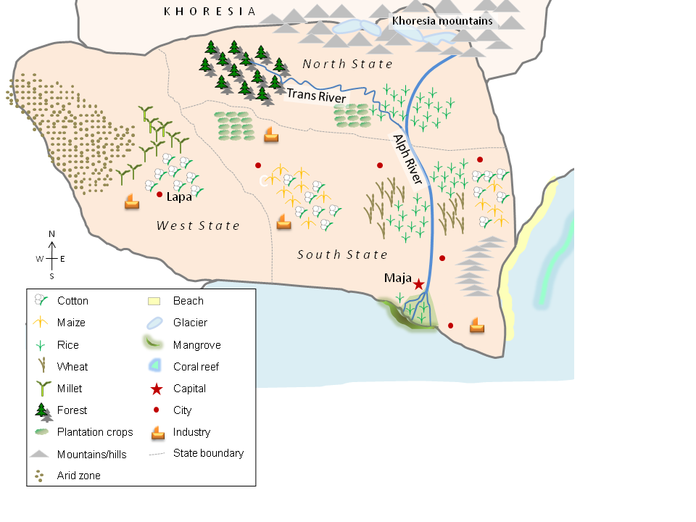
Montañas Khoresia
Región Norte
Río Trans
Río Alph
N
Región Oeste
O
E
Región Sur
S
Algodón
Playa
Maíz
Glaciar
Arroz
Manglares
Trigo
Arrecifes de corales
Mijo
Capital
Bosque
Ciudad
Plantaciones de cultivos
Industria
Montañas/colinas
Límite de región
Zonas áridas
Fuente: GIZ
Notes:
Zanadu es un país ficticio basado en condiciones de la vida real*.
Los manuales de capacitación provee toda información relevante pero no todos los detalles.
Resaltar que inclusive para países bastante conocidos, no se tienen todos los datos en mano.
» Para discusiones sobre este caso ficticio ver el Manual para Capacitadores, capítulo 3.2.

Slide 4
Nuestro caso: ‘Zanadu’ – panorama general (1)
País Sub-tropical en desarrollo
300 000 km² (~Ecuador, Costa de Marfil)
Población: 60 millones
  Densidad poblacional ~ 200/km² (~Pakistán, Jamaica)
  48% rural; 52% urbana (Región Sur más urbana)
  1.9% tasa de crecimiento
  -> tendencia de urbanización (crecimiento poblacional, migración)
Educación
  Tasa de alfabetismo: 68% (76% hombres; 60% mujeres)
  <5% con grado universitario

Slide 5
Nuestro caso: ‘Zanadu’ – panorama general (2)
Gobernabilidad
  Democracia parlamentaria
  Tres regiones: Región Sur, Región Oeste, Región Norte
    Relativa autonomía
    Capacidad impositiva limitada
  Ministerios más importantes: Primer Ministro y Ministerio de Planificación, Finanzas, Industria, Recursos Hídricos y Agricultura.
  Ministerio del Ambiente, con insuficiente personal.
  Poca incidencia en temas ambiental

Slide 6

Nuestro caso: ‘Zanadu’ – panorama general (3)
Economía
  Ingreso per capita ~1800 EUR/año
  Potencial de crecimiento:
    turismo (Región Oriental y Región Sur)
    telecomunicaciones
Oferta energética
  Electricidad que depende de la hidroenergía (15%), carbón (75%), gas (10%)
  Todas las principales ciudades tienen electricidad, pero hay incremento apagones por descarga
  50% de las áreas rurales sin electricidad y dependen de la leña.
Notes:
Ver manual de capacitación

Slide 7
Nuestro caso: ‘Zanadu’ – panorama general (4)
Agricultura
  Región Oeste
    Cultivos: algodón, cereales
    Suelos pobres
    Precipitación < 800 mm/año, pico en el verano
  Región Sur
    Granero del país
    Cultivos: arroz, trigo, maíz, algodón
    La agricultura responde por ~20% of PIB, 40% de la fuerza de trabajo
    Planicie de inundación fértil
    Precipitación anual >1,000 mm/año, pico en veranos
    Esquemas de irrigación extensiva

Slide 8


Nuestro caso: ‘Zanadu’ – panorama general (5)
Agua
  Régimen hídrico dominado por los ríos Alph y Trans
  Incremento de inundaciones devastadoras en la planicie del Alph
  No hay un sistema establecido de los derechos de agua
  Disponibilidad de agua renovable per capita: 1,600m³/año (con el crecimiento poblacional, la disponibilidad caerá 1,000 m³/capita (al 2040), incluso si las fuentes de agua permanecen constantes).

Slide 9

Nuestro caso: ‘Zanadu’ – clima
Clima
  Amplio rango de climas:
    Zona sub-tropical en el sur con alta lluvia estacional
    Montañas cubiertas de nieve en el norte
    Planicie semi-árida en el este
  Elevada lluvia estacional en verano, frio seco en el invierno
  Señales de cambio climático
  Se espera una elevación en la temperatura en 2ºC al 2050
  Señales poco claras sobre las precipitaciones
  Incremento en la incidencia de sequías por reducción de la estación lluviosa
  Incremento en la variabilidad del caudal de los ríos, baja tasa en los caudales hacia el fin del verano
  Reducción en la recarga del agua subterránea
  Sumersión gradual del delta del Alph (elevación del nivel del mar)

